Slide 1
Разработка конструкции установки для получения пророщенного зерна с применением электромагнитных полей
Межвузовский проектный офис инженерной направленности
ФГБОУ ВО «Белгородский государственный аграрный университет имени В.Я. Горина
Страхов Владимир Юрьевич
г. Белгород, 2019год

Slide 2
Проблема
В сфере животноводства наблюдаются существенные недостатки традиционных решений кормления сельскохозяйственных животных: - нестабильный уровень цен на кормовые добавки, медикаменты, удобрения и пр; - погодные условия ( период вегетации и уборки); - потери качества в связи с нарушением технологии заготовки корма; - болезни животных в результате кормления несбалансированным кормом; - хранение кормов; - большое количество персонала, рабочих и техники; - человеческий фактор; - режим ЧС (засуха, дожди); - поддержание существующего поголовья сельскохозяйственных животных.
Межвузовский проектный офис инженерной направленности

Slide 3
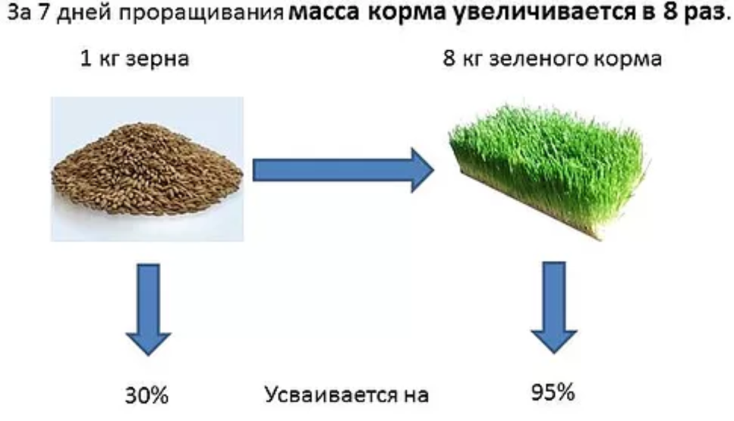
Решение
Таблица 1 – Сравнительная характеристика пророщенного
зерна и комбикорма СК-4
Наименование | Единицы измерения | Показатели качества комбикорма СК-4-К-1 | Пророщенное высушенное зерно | Разница между пророщенным высушенным зерном и комбикормом
Обменная энергия | МДж/ кг | 13,9 | 8,4 | -5,5
Сырой протеин | % | 18,26 | 10,7 | -7,56
Сырой жир | % | 6,54 | 0,75 | -5,79
Линолевая кислота | % | 3,48 | - | -
Сырая клетчатка | % | 3,49 | 2,29 | -1,2
Сырая зола | % | 4,28 | - | -
Крахмал | % | 36,27 | - | -
Сахар | % | 5,49 | 2,32 | -3,17
Лизин | % | 1,29 | - | -
Метионин | % | 0,58 | - | -
Метионин+цистин | % | 0,76| | - | -
Треонин | % | 0,83 | - | -
Триптофан | % | 0,24 | - | -
Са | % | 0,74 | 0,191 | -0,549
Р | % | 0,57 | 0,184 | -0,386
Р усвояемый | % | 0,31 | - | -
Мg | % | 0,26 | 0,267 | 0,007
Na | % | 0,23 | - | -
Cl | % | 0,52 | - | -
NаС1 | % | 0,58 | - | -
Каротин | мг | - | 0,205 | 0,205
К | мг | - | 7,75 | 7,75
Межвузовский проектный офис инженерной направленности

Slide 4
Решение
Пророщенный корм может быть использован в качестве витаминной добавки
(премикс). Научные исследования показали, что благодаря антиоксидантной
активности применение витамина Е повышает выносливость животных,
а так же снижает заболеваемость.
В пророщенном ячмене в 23 раз больше витамина А чем в моркови, 22 раз больше витамина В чем в салате, в 14 раз больше витамина С чем в цитрусовых.
Витаминный анализ пророщенного 5ти дневного ячменя (мг/кг) :
Ячмень | В зерне | В пророщенном виде
Витамин Е | 7.4 | 62.4
Бета-каротин | 4.1 | 42.7
Биотин | 0.16 | 1.15
Фолиевая кислота | 0.12 | 1.05
Межвузовский проектный офис инженерной направленности

Slide 5
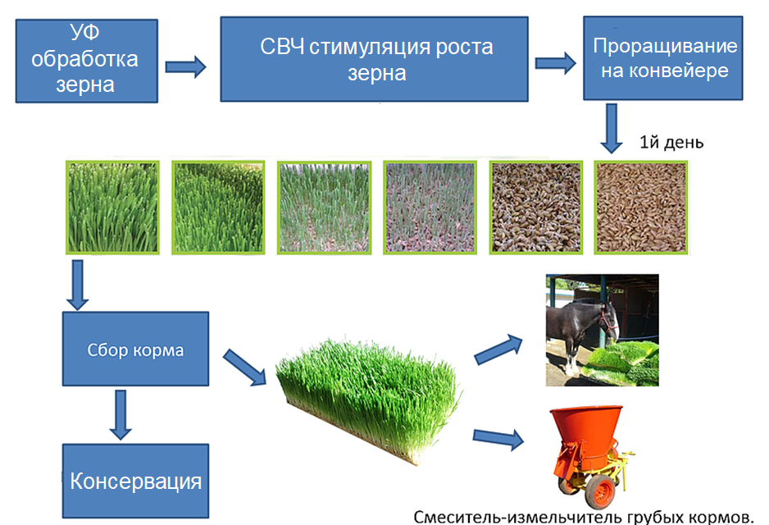
Технология
Межвузовский проектный офис инженерной направленности

Slide 6
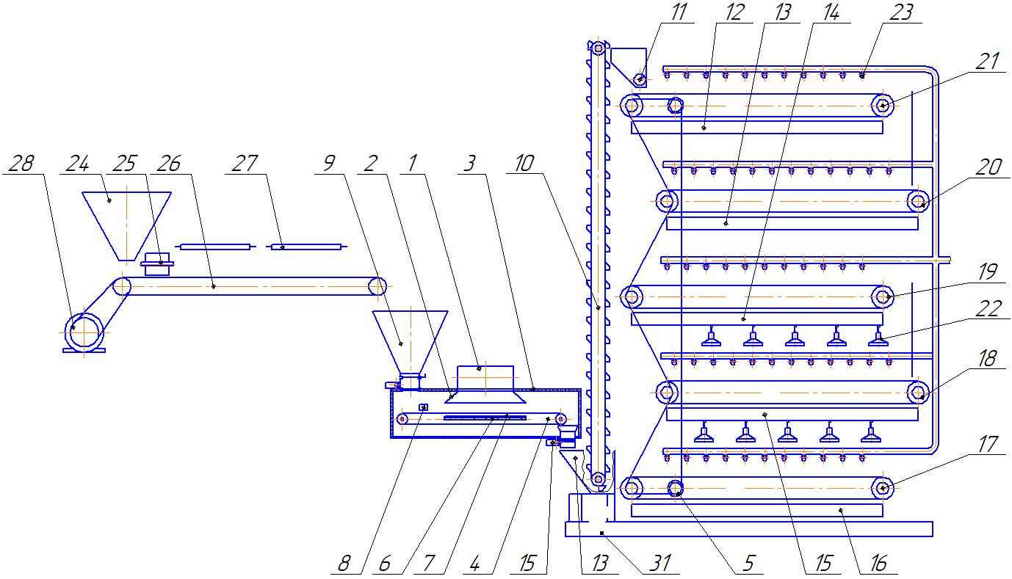
Технология
1 – источник электромагнитной энергии; 2 – излучатель; 3 – камера; 4 – транспортер; ,28 – привод транспортера; 6 – металлический экран;
7 –диэлектрический слой; 8 – регулировочная пластина; 9, 24 – загрузочный бункер; 10 – нория; 11 –шнек; 12,13,14,15,16 – емкости для стока воды; 17,18,19,20,21,26 – транспортеры для проращивания зерна; 22 – светильник; 23 – форсунка; 25 – разравнивающий транспортер; 27- ультрафиолетовая лампа.
Рисунок 1 - Схема конвейера для проращивания зерна

Slide 7
Рынок
СВИНОВОДСТВО
КРС
ПТИЦЕВОДСТВО
Межвузовский проектный офис инженерной направленности

Slide 8
Бизнес-модель
Взаимодействие автора, инвестора, производителя и заказчика
Заказчик (инвестор)
Автор
Завод
Пуск наладка на с/х предприятии
Межвузовский проектный офис инженерной направленности

Slide 9
Команда
Должность | Направление деятельности | Квалификация
Руководитель проекта | Страхов В.Ю. | аспирант
Научный руководитель | Вендин С.В. | д.т.н., проф.
Межвузовский проектный офис инженерной направленности

Slide 10
СПАСИБО ЗА ВНИМАНИЕ!
Контактные данные:
Руководитель проекта: Страхов Владимир Юрьевич
тел.: 8-920-574-60-04
e-mail: strakhov.94@list.ru
Межвузовский проектный офис инженерной направленности

